Slide 1


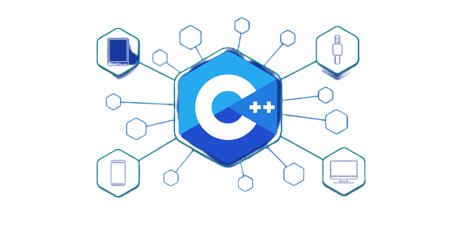
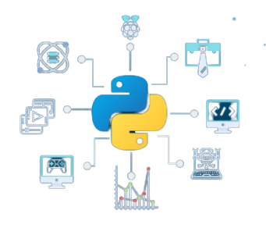
Qt简介
made by 我不是Qt
Every individual is different and talented, what you need are passion.

Slide 2
目录/CATALOG
01
04
什么是Qt
学习Qt需要的基础
02
Qt的历史
03
Qt的应用

Slide 3
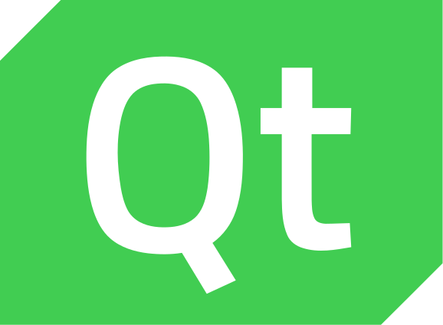
01什么是Qt
Qt（读作cute）是一个跨平台框架,用于创建图形用户界面(gui)以及跨平台应用程序(cross-application)即同一套代码，即可运行在Linux,Windows,macOS,Android,ios上
Qt官方logo
Qt原生框架是由C++来编写，也提供其他编程语言的绑定实现，例如Python的PyQt和PySide
最初的版本发布于1995年5月20日
最新的版本为6.3.2发布于2022年9月12日
Qt目前由一家名为The Qt Company的公司进行开发
Qt最新版本是6.3,视频中使用的为5.13.1
2017年,The Qt Company估计全球开发者约有100万,分布于70多个行业

Slide 4
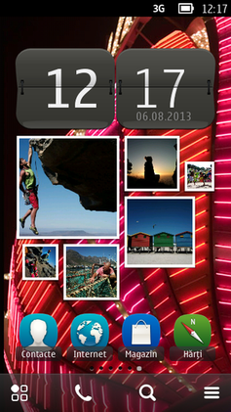
02Qt的历史
Haavard Nord 和 Eirik Chambe-Eng，他们与1991年开始开发Qt
诺基亚于2008年收购Qt，并先后更名为Qt Software和Qt Development Frameworks
收购Qt后，诺基亚致力于将Qt打造为其设备的主要平台，包括移植到其Symbian手机操作系统，并于2010年6月23日发布Nokia Qt SDK 1.0
2011年3月，诺基亚将Qt出售给Digia
诺基亚塞班系统
2014 年 9 月，Digia 将 Qt 业务和版权转让给其全资子公司 The Qt Company，该子公司拥有 25 个与 Qt 相关的品牌公司

Slide 5
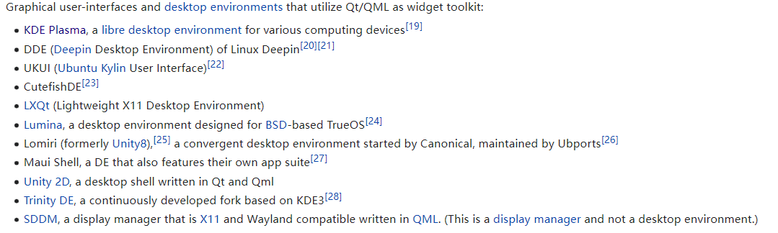
03Qt的应用-桌面环境

Slide 6
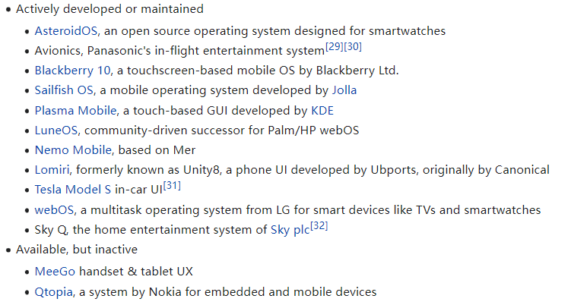
03Qt的应用-嵌入式/移动

Slide 7
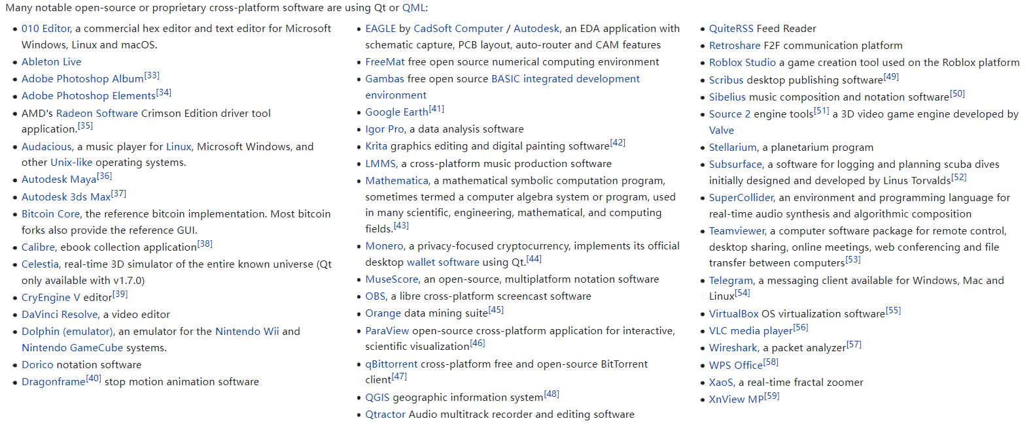
03Qt的应用-桌面

Slide 8
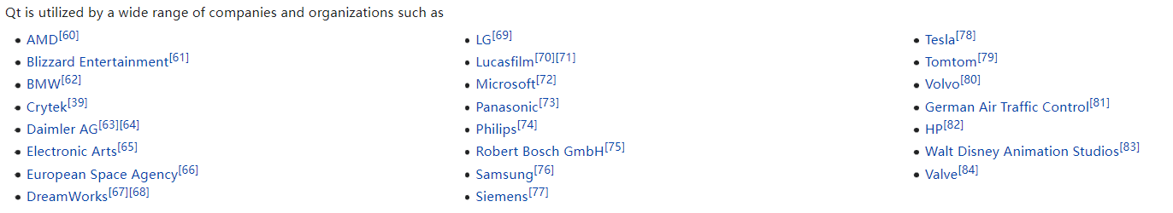
03Qt的应用-使用Qt的公司/机构

Slide 9
04学习Qt需要的基础
编程语言:
C++
Python
熟悉面向对象
封装
继承
多态

Slide 10
Thank You
https://github.com/zzzcb
https://cnblogs.com/zach0812
https://space.bilibili.com/441821181
made by 我不是Qt
Every individual is different and talented, what you need are passion.

